Slide 1
FYZIKA PRO II. ROČNÍK GYMNÁZIA
6. STRUKTURA A VLASTNOSTI KAPALIN
Mgr. Monika Bouchalová
Gymnázium, Havířov-Město, Komenského 2, p.o.
Tato prezentace vznikla na základě řešení projektu OPVK, registrační číslo: CZ.1.07/1.1.24/01.0114 s názvem „Podpora chemického a fyzikálního vzdělávání na gymnáziu Komenského v Havířově“
Tento projekt je spolufinancován Evropským sociálním fondem a státním rozpočtem České republiky.

Slide 2
povrchová vrstva kapaliny
povrchová síla
povrchové napětí
jevy na rozhraní pevného tělesa a kapaliny
kapilární jevy
teplotní objemová roztažnosti kapalin

Slide 3
Vlastnosti kapalin:
nemají stálý tvar
jsou tekuté
molekuly kmitají kolem rovnovážných poloh, které se mění
přitažlivé síly jsou velké
uspořádání molekul je krátkodosahové

Slide 4
6. 1. POVRCHOVÁ VRSTVA KAPALIN
Povrch kapaliny se chová jako tenká pružná blána.
střední vzdálenost mezi částicemi kapaliny 0,2 – 0,3 nm
přitažlivé síly působí do 1 nm
každá molekula je přitahována jen nejbližšími částicemi ve svém okolí

Slide 5
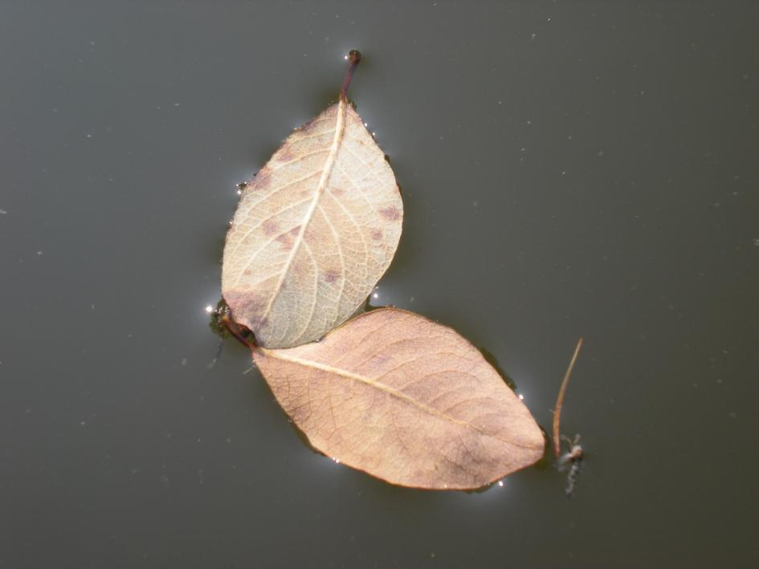
6. 1. POVRCHOVÁ VRSTVA KAPALIN
Povrch kapaliny se chová jako tenká pružná blána.
Obr.: 1

Slide 6
6. 1. POVRCHOVÁ VRSTVA KAPALIN
sféra molekulového působení je myšlená koule o poloměru r_{m} kolem molekuly (Na uvažovanou molekulu silově působí pouze ostatní molekuly uvnitř sféry molekulového působení.)

Slide 7
6. 1. POVRCHOVÁ VRSTVA KAPALIN
A) B) síly působící na molekulu se ruší
A)
B)

Slide 8
6. 1. POVRCHOVÁ VRSTVA KAPALIN
A) B) síly působící na molekulu se ruší
C) D) F_{K} – výslednice přitažlivých sil kapaliny
F_{P} – výslednice přitažlivých sil páry (vzduchu) nad volným povrchem kapaliny
F_{P}
A)
B)
F_{K}
c)

Slide 9
6. 1. POVRCHOVÁ VRSTVA KAPALIN
A) B) síly působící na molekulu se ruší
C) D) F_{K} – výslednice přitažlivých sil kapaliny
F_{P} – výslednice přitažlivých sil páry (vzduchu) nad volným povrchem kapaliny
ρ_{vzduchu} < ρ_{kapaliny} → F_{p} < F_{k}
F_{P}
F_{P}
A)
B)
F_{K}
F_{K}
C)
D)

Slide 10
6. 1. POVRCHOVÁ VRSTVA KAPALIN
A) B) síly působící na molekulu se ruší
C) D) F_{K} – výslednice přitažlivých sil kapaliny
F_{P} – výslednice přitažlivých sil páry (vzduchu) nad volným povrchem kapaliny
F_{P}
F_{P}
A)
B)
F_{K}
F_{K}
C)
D)

Slide 11
6. 1. POVRCHOVÁ VRSTVA KAPALIN
A) B) síly působící na molekulu se ruší
C) D) F_{K} – výslednice přitažlivých sil kapaliny
F_{P} – výslednice přitažlivých sil páry (vzduchu) nad volným povrchem kapaliny
A)
B)
C)
D)

Slide 12
6. 1. POVRCHOVÁ VRSTVA KAPALIN
A) B) síly působící na molekulu se ruší
C) D) F_{K} – výslednice přitažlivých sil kapaliny
F_{P} – výslednice přitažlivých sil páry (vzduchu) nad volným povrchem kapaliny
F – výslednice sil působících na molekulu
A)
B)
F
F
C)
D)

Slide 13
6. 1. POVRCHOVÁ VRSTVA KAPALIN
povrchová vrstva je vrstva molekul, jejichž vzdálenost od volného povrchu je menší než r_{m}
r_{m}
r_{m}

Slide 14
6. 1. POVRCHOVÁ VRSTVA KAPALIN
povrchová vrstva je vrstva molekul, jejichž vzdálenost od volného povrchu je menší než r_{m}
Na každou molekulu ležící v povrchové vrstvě kapaliny působí sousední molekuly výslednou přitažlivou silou směřující do kapaliny.

Slide 15
6. 1. POVRCHOVÁ VRSTVA KAPALIN
povrchová vrstva je vrstva molekul, jejichž vzdálenost od volného povrchu je menší než r_{m}
Na každou molekulu ležící v povrchové vrstvě kapaliny působí sousední molekuly výslednou přitažlivou silou směřující do kapaliny.

Slide 16
6. 1. POVRCHOVÁ VRSTVA KAPALIN
povrchová energie – je rozdíl potenciální energie molekul v povrchové vrstvě a uvnitř kapaliny
povrchová vrstva je vrstva molekul, jejichž vzdálenost od volného povrchu je menší než r_{m}

Slide 17
6. 1. POVRCHOVÁ VRSTVA KAPALIN
Tvar kapaliny je takový, aby povrch byl co nejmenší (pak je i E_{p} nejmenší.) (Koule – nejmenší obsah povrchu) (Kapky jsou deformované tíhovou silou a podložkou.)
Sléváním kapek do jedné se zmenšuje povrchová energie a roste teplota.

Slide 18
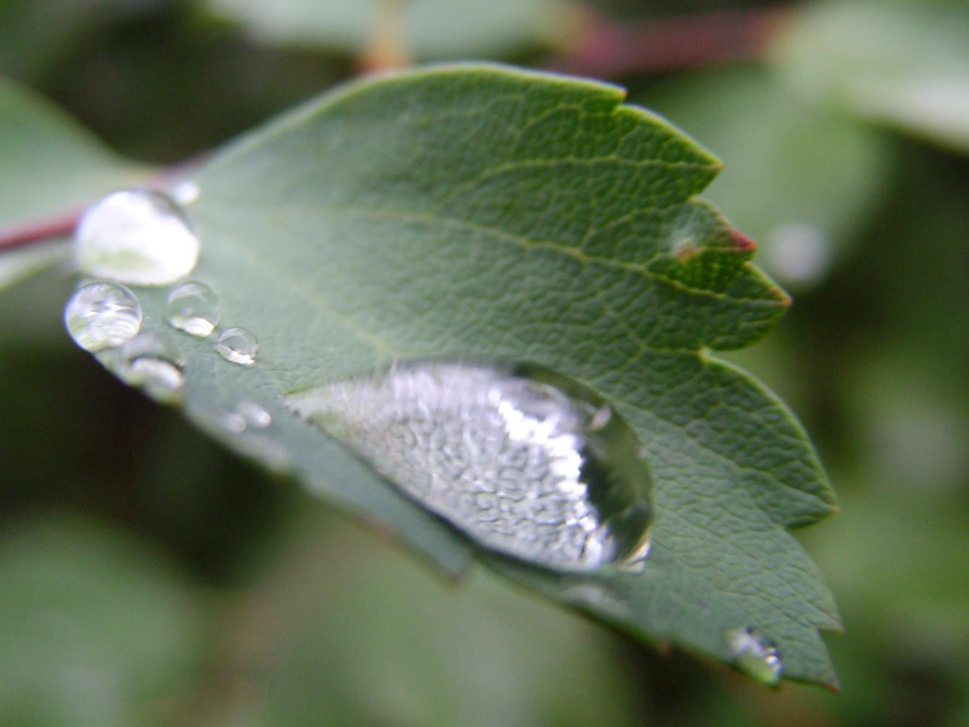
6. 1. POVRCHOVÁ VRSTVA KAPALIN
Obr.: 2

Slide 19
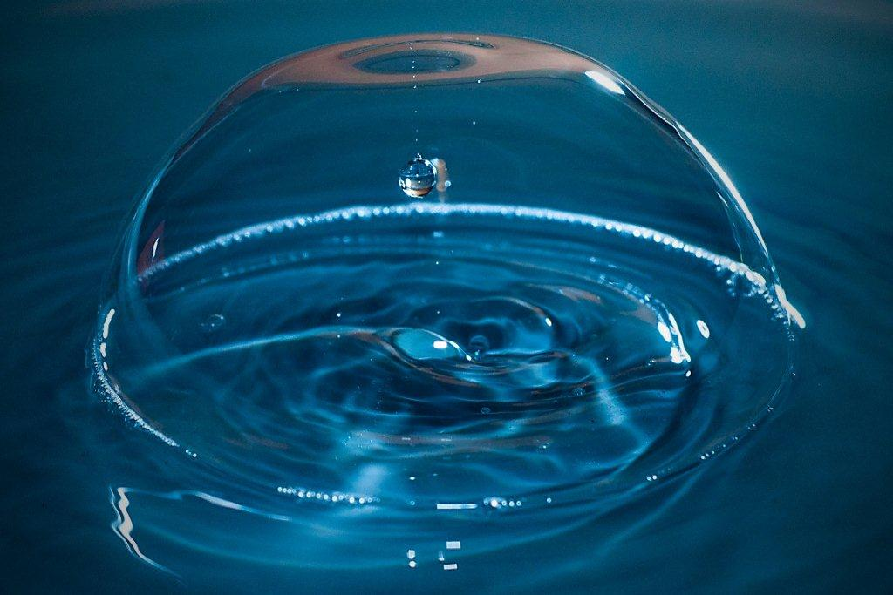
6. 1. POVRCHOVÁ VRSTVA KAPALIN
Obr.: 3

Slide 20
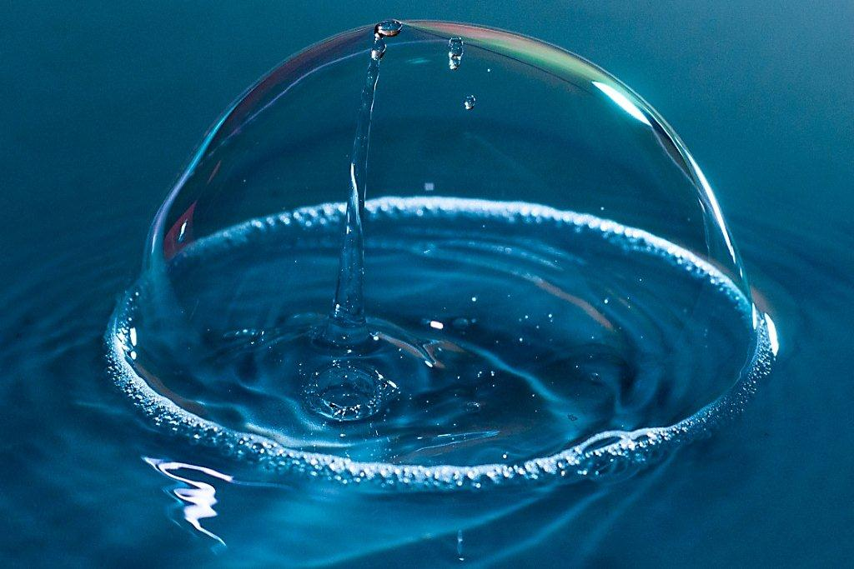
6. 1. POVRCHOVÁ VRSTVA KAPALIN
Obr.: 4

Slide 21
6. 2. POVRCHOVÁ SÍLA
Př.: Mýdlová blána v rámečku. (má dvě strany → 2 povrchy → 2F)
F – povrchová síla kolmá na příčku
má směr tečny k povrchu kapaliny v daném bodě.

Slide 22
6. 2. POVRCHOVÁ SÍLA
Př.: Mýdlová blána v rámečku. (má dvě strany → 2 povrchy → 2F)
F – povrchová síla kolmá na příčku
má směr tečny k povrchu kapaliny v daném bodě.
velikost určíme experimentálně:

Slide 23
6. 2. POVRCHOVÁ SÍLA
Př.: Mýdlová blána v rámečku. (má dvě strany → 2 povrchy → 2F)
F – povrchová síla kolmá na příčku
má směr tečny k povrchu kapaliny v daném bodě.
velikost určíme experimentálně: je-li příčka v klidu, pak
G – tíha závaží
povrchová síla působí všude.
2F
G

Slide 24
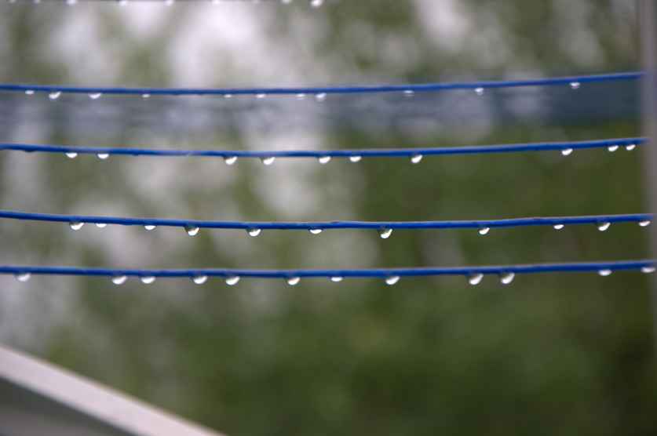
6. 2. POVRCHOVÁ SÍLA
Povrchové síly lze experimentálně určit kapkovou metodou
Obr.: 5
Kapka odpadne tehdy, jestliže se tíhová síla rovná povrchové
F_{G} = F_{P}

Slide 25
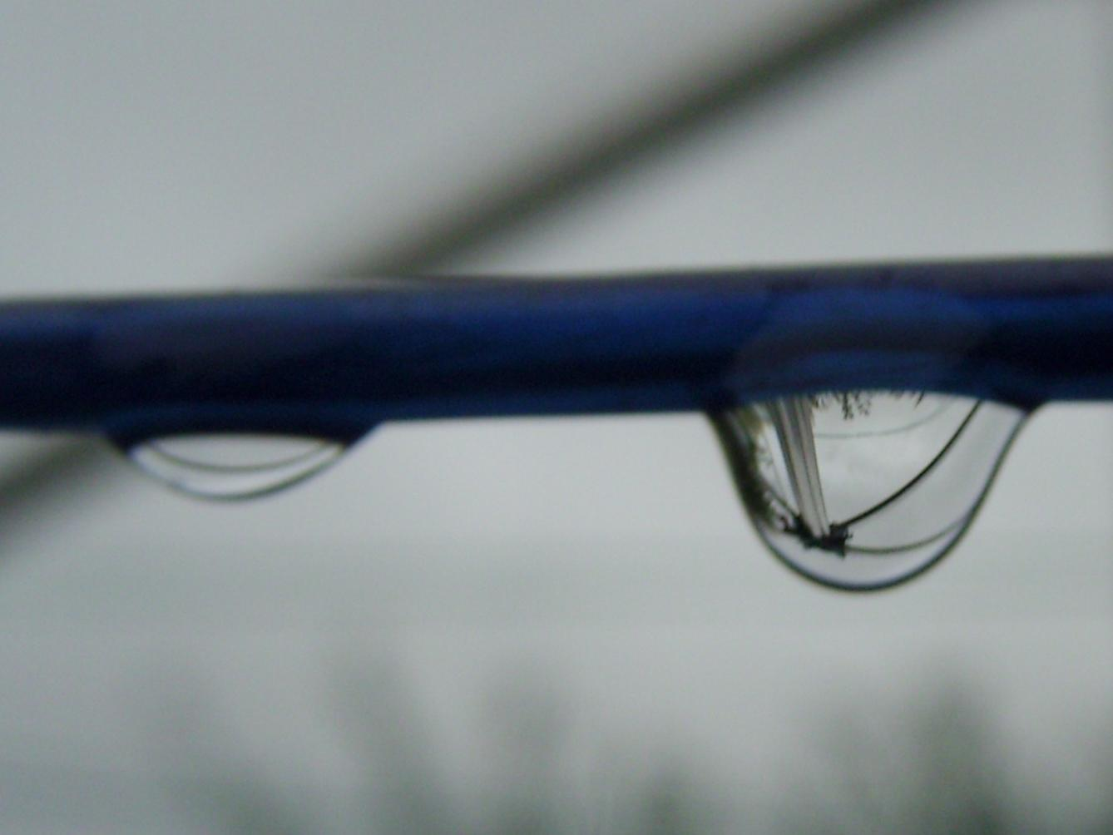
6. 2. POVRCHOVÁ SÍLA
Obr.: 6

Slide 26
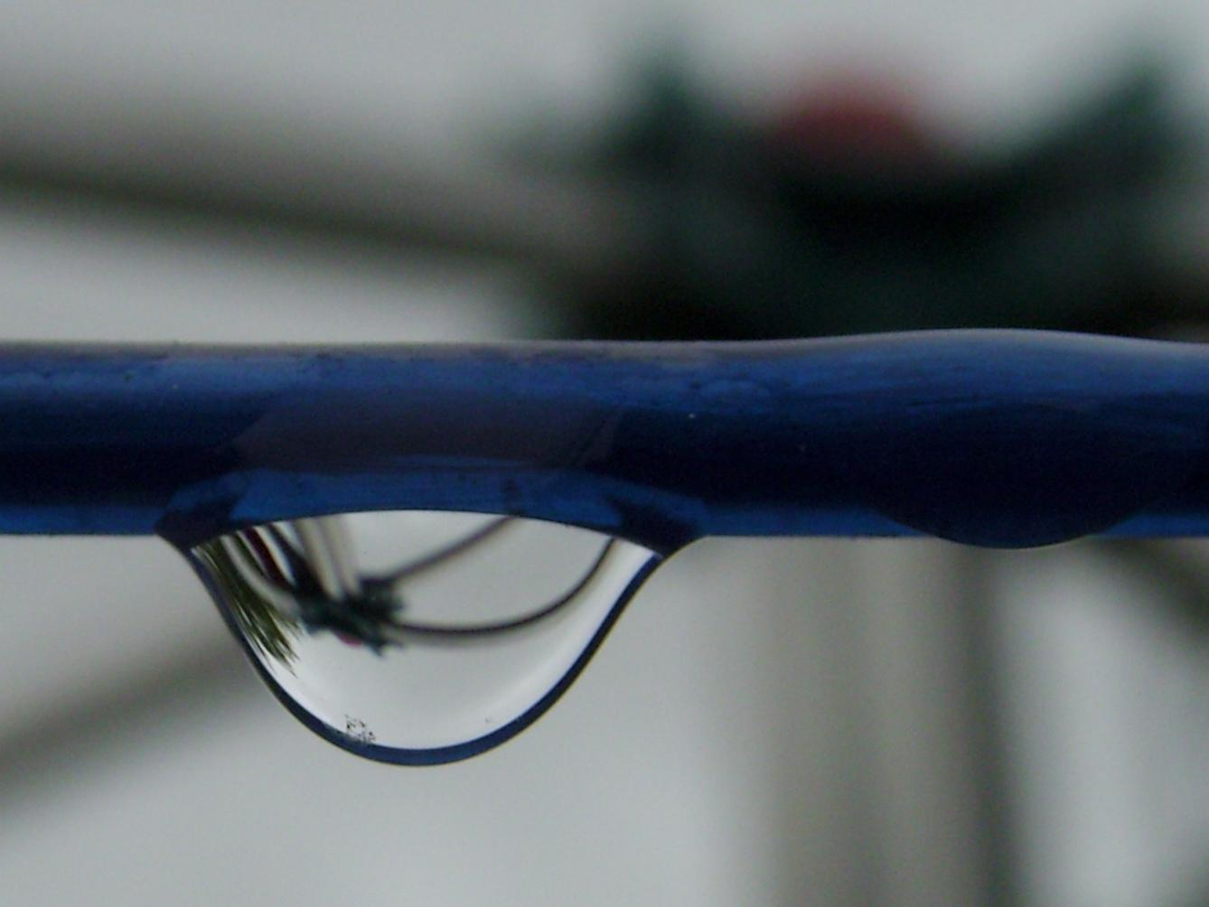
6. 2. POVRCHOVÁ SÍLA
Obr.: 7

Slide 27
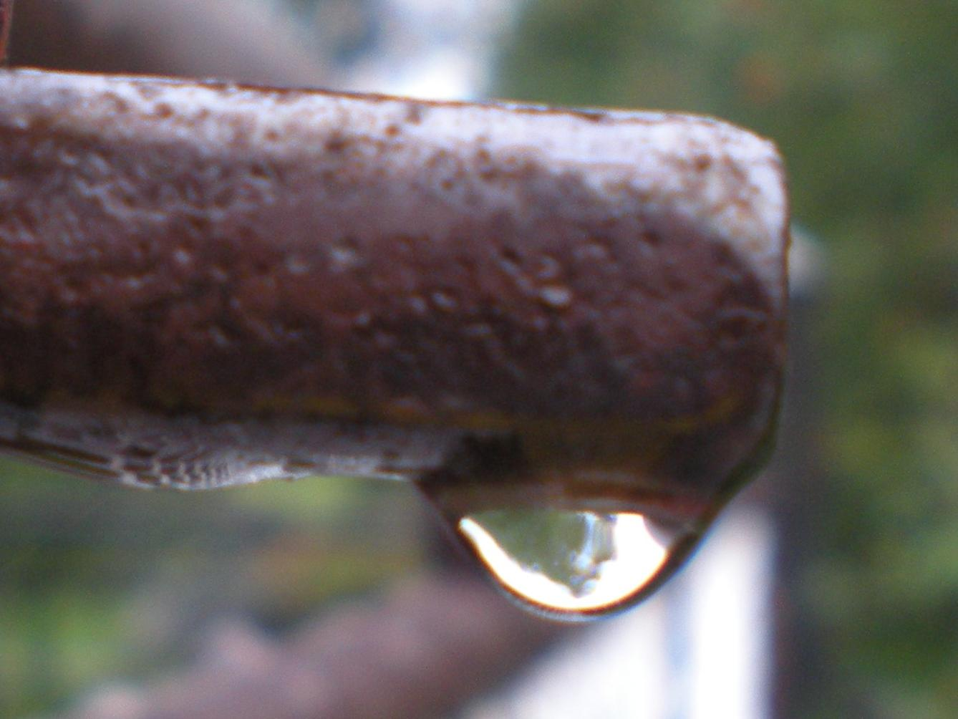
6. 2. POVRCHOVÁ SÍLA
Obr.: 8

Slide 28
6. 3. POVRCHOVÉ NAPĚTÍ σ
σ se rovná podílu velikosti povrchové síly F a délky l okraje povrchové blány, na který povrchová síla působí kolmo v povrchu kapaliny.
Závisí na
druhu kapaliny
prostředí nad povrchem
teplotě - s rostoucí teplotou klesá

Slide 29
6. 3. POVRCHOVÉ NAPĚTÍ
[σ] = N.m⁻¹
MFCHT při 20º C na rozhraní dvou prostředí
σ _{VODA-VZDUCH} = 73 mN.m⁻¹
σ _{VODA-OLEJ} = 38 mN.m⁻¹
σ _{VZDUCH-ETHANOL} = 22 mN.m⁻¹
σ _{SAPONÁTU} < σ _{VODA} → praní

Slide 30
6. 4. JEVY NA ROZHRANÍ PEVNÉHO TĚLESA A KAPALINY
kapilární tlak vzniká jako přídavný tlak
pod zakřiveným povrchem kapaliny při stěnách nádoby,
v kapilárách
u kapek a bublin
Je způsoben pružností povrchové vrstvy.
U kapek:
U bublin:

Slide 31
6. 4. JEVY NA ROZHRANÍ PEVNÉHO TĚLESA A KAPALINY
F_{K} – přitažlivá síla molekul kapaliny
F_{N} – přitažlivá síla částic stěny nádoby
(přitažlivá síla molekul vzduchu a tíhová síla jsou zanedbatelné)
VZDUCH
STĚNA
NÁDOBY
KAPALINA

Slide 32
6. 4. JEVY NA ROZHRANÍ PEVNÉHO TĚLESA A KAPALINY
F_{K} – přitažlivá síla molekul kapaliny
F_{N} – přitažlivá síla částic stěny nádoby
(přitažlivá síla molekul vzduchu a tíhová síla jsou zanedbatelné)

Slide 33
6. 4. JEVY NA ROZHRANÍ PEVNÉHO TĚLESA A KAPALINY
F_{K} – přitažlivá síla molekul kapaliny
F_{N} – přitažlivá síla částic stěny nádoby
(přitažlivá síla molekul vzduchu a tíhová síla jsou zanedbatelné)
Výslednice sil směřuje ven z kapaliny. Kapalina smáčí stěny nádoby.

Slide 34
6. 4. JEVY NA ROZHRANÍ PEVNÉHO TĚLESA A KAPALINY
F_{K} – přitažlivá síla molekul kapaliny
F_{N} – přitažlivá síla částic stěny nádoby
(přitažlivá síla molekul vzduchu a tíhová síla jsou zanedbatelné)

Slide 35
6. 4. JEVY NA ROZHRANÍ PEVNÉHO TĚLESA A KAPALINY
F_{K} – přitažlivá síla molekul kapaliny
F_{N} – přitažlivá síla částic stěny nádoby
(přitažlivá síla molekul vzduchu a tíhová síla jsou zanedbatelné)

Slide 36
6. 4. JEVY NA ROZHRANÍ PEVNÉHO TĚLESA A KAPALINY
F_{K} – přitažlivá síla molekul kapaliny
F_{N} – přitažlivá síla částic stěny nádoby
(přitažlivá síla molekul vzduchu a tíhová síla jsou zanedbatelné)
Výslednice sil směřuje do kapaliny. Kapalina nesmáčí stěny nádoby.

Slide 37
6. 4. JEVY NA ROZHRANÍ PEVNÉHO TĚLESA A KAPALINY
stykový úhel ϑ mezi stěnou nádoby a povrchovou vrstvou
kapalina smáčí stěny nádoby
dutý povrch
0º <= ϑ < 90º
ϑ = 0° dokonale smáčí stěny
vnitřní tlak je menší o kapilární tlak ve srovnání s vodorovnou hladinou
voda ve skle ϑ = 8⁰

Slide 38
6. 4. JEVY NA ROZHRANÍ PEVNÉHO TĚLESA A KAPALINY
stykový úhel ϑ mezi stěnou nádoby a povrchovou vrstvou
kapalina nesmáčí stěny nádoby
vypouklý povrch
90º < ϑ <= 180º
ϑ =180° dokonale nesmáčí stěny
vnitřní tlak je větší o kapilární tlak
př.: rtuť ve skle ϑ = 128⁰

Slide 39
6. 4. JEVY NA ROZHRANÍ PEVNÉHO TĚLESA A KAPALINY
Pokus s balónky

Slide 40
6. 4. JEVY NA ROZHRANÍ PEVNÉHO TĚLESA A KAPALINY
Pokus s balónky
po spojení balónků trubičkou se menší bublina zmenšuje, až zanikne
kapilární tlak s klesajícím poloměrem roste

Slide 41
6. 5. KAPILÁRNÍ JEVY
kapilára – úzká trubice
V kapiláře vytvoří povrch kapaliny prohnutou plochu (meniskus).

Slide 42
6. 5. KAPILÁRNÍ JEVY
kapilára – úzká trubice
V kapiláře vytvoří povrch kapaliny prohnutou plochu (meniskus).

Slide 43
6. 5. KAPILÁRNÍ JEVY
kapilára – úzká trubice
V kapiláře vytvoří povrch kapaliny prohnutou plochu (meniskus).

Slide 44
6. 5. KAPILÁRNÍ JEVY
kapilární elevace
kapalina smáčí stěny nádoby
v kapiláře nastane vzestup hladiny vzhledem k okolní hladině díky nižšímu tlaku
vznikne dutý vrchlík

Slide 45
6. 5. KAPILÁRNÍ JEVY
kapilární elevace
kapalina smáčí stěny nádoby
v kapiláře nastane vzestup hladiny vzhledem k okolní hladině díky nižšímu tlaku
vznikne dutý vrchlík
∆h

Slide 46
6. 5. KAPILÁRNÍ JEVY
kapilární deprese
kapalina nesmáčí stěny nádoby
v kapiláře nastane snížení hladiny vzhledem k okolní hladině díky vyššímu tlaku
vznikne vypuklý vrchlík

Slide 47
6. 5. KAPILÁRNÍ JEVY
kapilární deprese
kapalina nesmáčí stěny nádoby
v kapiláře nastane snížení hladiny vzhledem k okolní hladině díky vyššímu tlak
vznikne vypuklý vrchlík
∆h

Slide 48
6. 5. KAPILÁRNÍ JEVY
R – poloměr kapiláry
ρ – hustota kapaliny
h – výška hladiny v kapiláře

Slide 49
6. 5. KAPILÁRNÍ JEVY
Při odvození vztahu pro výpočet výšky hladiny v kapiláře můžeme použít i rovnost kapilárního a hydrostatického tlaku.
Vztah platí pro kapilární elevaci i depresi.

Slide 50
6. 5. KAPILÁRNÍ JEVY
vysvětlují schopnost vstřebávat vlhkost
vzlínavost v cévách rostlin
izolace budov zabrání vzlínání vlhkosti
pájení – dokonalé spojení

Slide 51
6. 6. TEPLOTNÍ OBJEMOVÁ ROZTAŽNOST
KAPALIN
Objem kapaliny s rostoucí teplotou roste.
pro malé teplotní rozdíly ∆t →
β – teplotní součinitel objemové roztažnosti kapalin
(MFCHT)
voda β = 1,8 . 10⁻⁴ K⁻¹
petrolej β = 9,6 . 10⁻⁴ K⁻¹
líh β = 11 . 10⁻⁴ K⁻¹
β kapalin > β pevných látek

Slide 52
6. 6. TEPLOTNÍ OBJEMOVÁ ROZTAŽNOST
KAPALIN
pro větší teplotní rozdíly ∆t →
př.: rtuť β₁ = 1,82 . 10⁻⁴ K⁻¹
β₂ = 8 . 10⁻⁹ K⁻¹
Využití
kapalinové teploměry
termostatické ventily
Se změnou teploty se mění i hustota

Slide 53
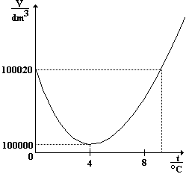
6. 6. TEPLOTNÍ OBJEMOVÁ ROZTAŽNOST
KAPALIN
anomálie vody výjimka mezi kapalinami
Při zvyšování teploty od 0°C do 4°C se objem snižuje a hustota roste.
Hustota vody je největší při teplotě 4°C.
Při dalším zvyšování teploty dochází ke snižování hustoty vody (↑ V).
Obr.: 9

Slide 54
6. 6. TEPLOTNÍ OBJEMOVÁ ROZTAŽNOST
KAPALIN
anomálie vody
Při ochlazování vody k bodu mrazu bude klesat ke dnu nejdříve voda o teplotě 4°C (protože má vyšší hustotu), čímž bude vytlačovat k hladině chladnější vodu.
Chladnější voda na hladině proto zamrzne dříve a vytvoří příkrov, pod nímž se může udržet život i v zimě.

Slide 55
Použitá literatura
Literatura
BARTUŠKA, K., SVOBODA,E. Molekulová fyzika a termika, Fyzika pro gymnázia. Praha: Prometheus, 2006. ISBN 80-7196-200-7
LEPIL, O. Sbírka úloh pro střední školy. Fyzika Praha: Prometheus, 2010. ISBN 978-80-7196-266-3
NAHODIL, J. Fyzika v běžném životě. Praha: Prometheus, 2010. ISBN 80-7196-005-5
Obrázky:
[3] - [4] - Patrik Koběrský
Ostatní fotografie a videa jsou vlastní
{9] - BARTUŠKA, K., SVOBODA,E. Molekulová fyzika a termika, Fyzika pro gymnázia. Praha: Prometheus, 2006. ISBN 80-7196-200-7

Slide 56
Tato prezentace vznikla na základě řešení projektu OPVK, registrační číslo: CZ.1.07/1.1.24/01.0114 s názvem „Podpora chemického a fyzikálního vzdělávání na gymnáziu Komenského v Havířově“
Tento projekt je spolufinancován Evropským sociálním fondem a státním rozpočtem České republiky.

